Slide 1
25. Уравнение прямой в пространстве
Notes:
В режиме слайдов ответы и решения появляются после кликанья мышкой

Slide 2
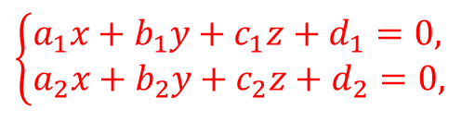
Поскольку прямую в пространстве можно рассматривать как линию пересечения двух плоскостей, то одним из способов аналитического задания прямой в пространстве является задание с помощью системы из двух уравнений
задающих пару пересекающихся плоскостей.
$$\left\{\begin{aligned}&a_{1}x+b_{1}y+c_{1}z+d_{1}=0, \\ &a_{2}x+b_{2}y+c_{2}z+d_{2}=0,\end{aligned}\right.$$
Notes:
В режиме слайдов ответы и решения появляются после кликанья мышкой

Slide 3
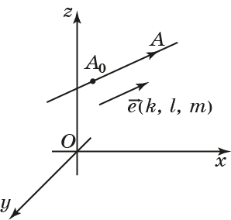
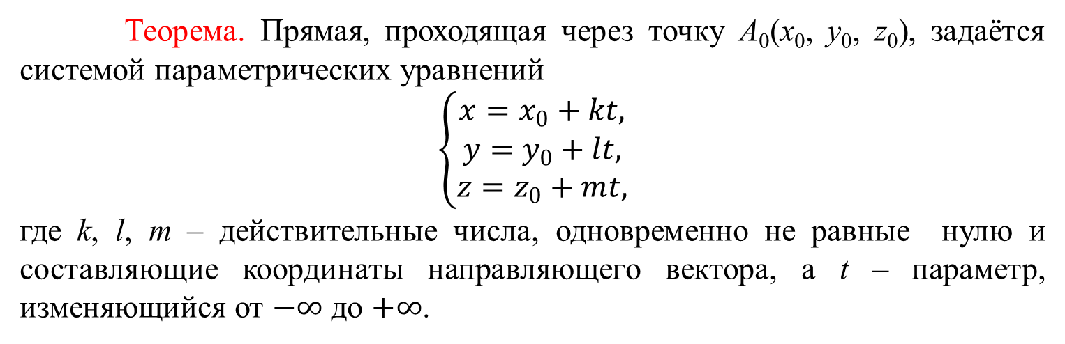
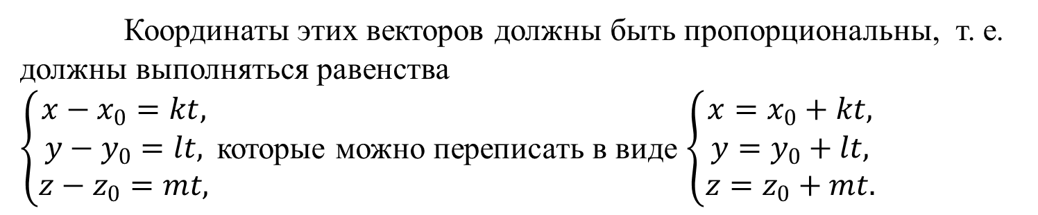
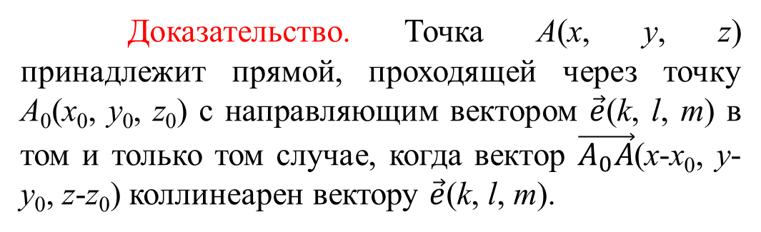
Теорема. Прямая, проходящая через точку A₀(x₀, y₀, z₀), задаётся системой параметрических уравнений
$$\left\{\begin{aligned}x=x_{0}+kt, \\ y=y_{0}+lt, \\ z=z_{0}+mt,\end{aligned}\right.$$
где k, l, m – действительные числа, одновременно не равные нулю и составляющие координаты направляющего вектора, а t – параметр, изменяющийся от $−∞$ до $+∞$.
Доказательство. Точка А(x, y, z) принадлежит прямой, проходящей через точку A₀(x₀, y₀, z₀) с направляющим вектором $\vec{e}$(k, l, m) в том и только том случае, когда вектор $\vec{A_{0}A}$(x-x₀, y-y₀, z-z₀) коллинеарен вектору $\vec{e}$(k, l, m).
Координаты этих векторов должны быть пропорциональны, т. е. должны выполняться равенства
$\left\{\begin{aligned}x−x_{0}=kt, \\ y−y_{0}=lt, \\ z−z_{0}=mt,\end{aligned}\right.$ которые можно переписать в виде $\left\{\begin{aligned}x=x_{0}+kt, \\ y=y_{0}+lt, \\ z=z_{0}+mt.\end{aligned}\right.$
Notes:
В режиме слайдов ответы и решения появляются после кликанья мышкой

Slide 4
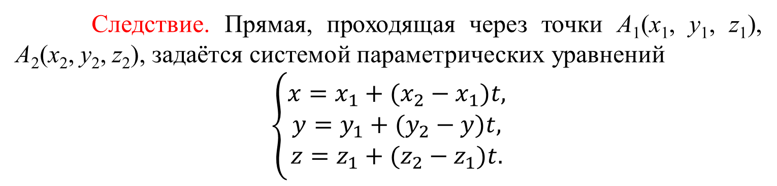
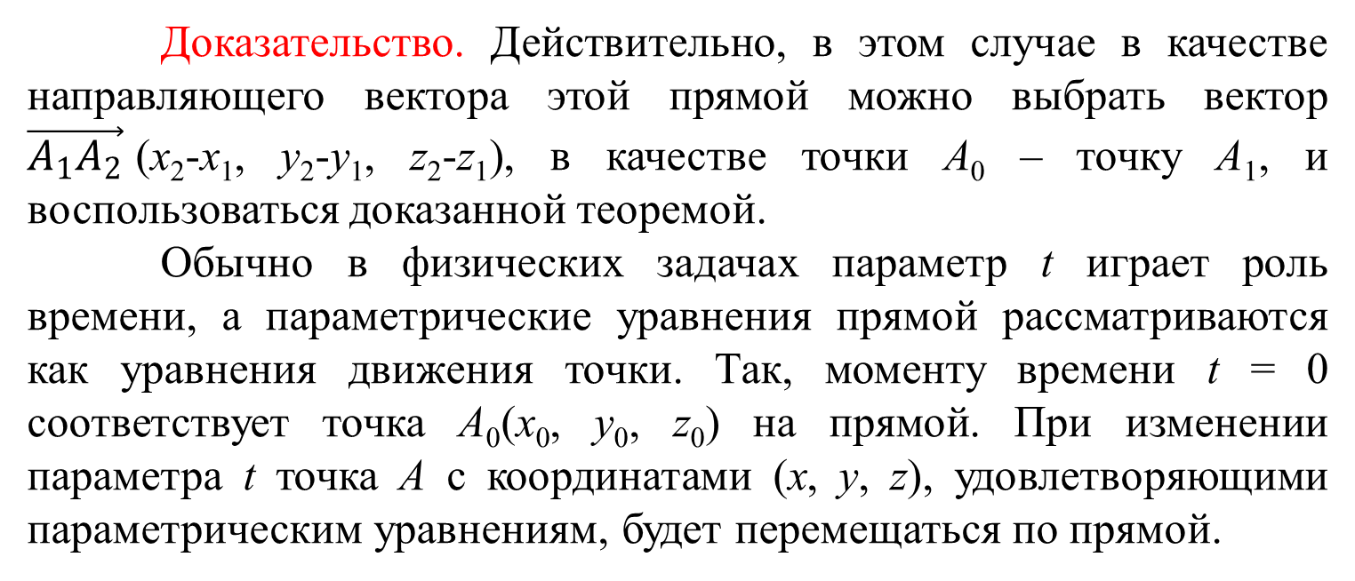
Следствие. Прямая, проходящая через точки A₁(x₁, y₁, z₁), A₂(x₂, y₂, z₂), задаётся системой параметрических уравнений
$$\left\{\begin{aligned}x=x_{1}+(x_{2}−x_{1})t, \\ y=y_{1}+(y_{2}−y)t, \\ z=z_{1}+(z_{2}−z_{1})t.\end{aligned}\right.$$
Доказательство. Действительно, в этом случае в качестве направляющего вектора этой прямой можно выбрать вектор $\vec{A_{1}A_{2}}$(x₂-x₁, y₂-y₁, z₂-z₁), в качестве точки А₀ – точку А₁, и воспользоваться доказанной теоремой.
Обычно в физических задачах параметр t играет роль времени, а параметрические уравнения прямой рассматриваются как уравнения движения точки. Так, моменту времени t = 0 соответствует точка A₀(x₀, y₀, z₀) на прямой. При изменении параметра t точка А с координатами (x, y, z), удовлетворяющими параметрическим уравнениям, будет перемещаться по прямой.
Notes:
В режиме слайдов ответы и решения появляются после кликанья мышкой

Slide 5
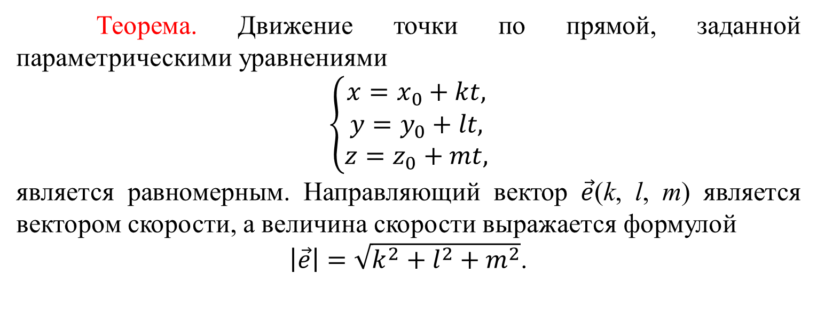
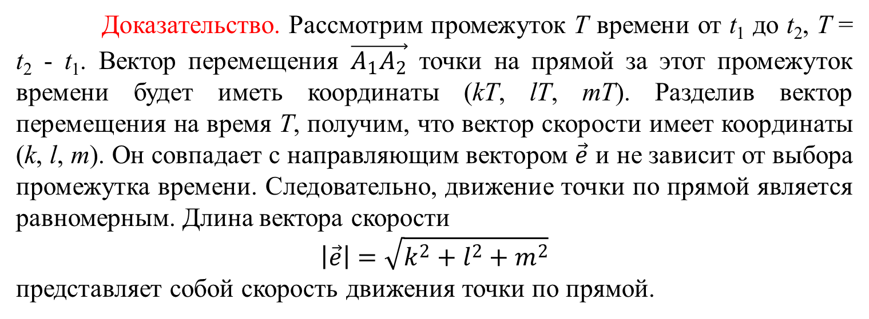
Теорема. Движение точки по прямой, заданной параметрическими уравнениями
$$\left\{\begin{aligned}x=x_{0}+kt, \\ y=y_{0}+lt, \\ z=z_{0}+mt,\end{aligned}\right.$$
является равномерным. Направляющий вектор $\vec{e}$(k, l, m) является вектором скорости, а величина скорости выражается формулой
$\left|\vec{e}\right|=\sqrt{k^{2}+l^{2}+m^{2}}$.
Доказательство. Рассмотрим промежуток Т времени от t₁ до t₂, T = t₂ - t₁. Вектор перемещения $\vec{A_{1}A_{2}}$ точки на прямой за этот промежуток времени будет иметь координаты (kT, lT, mT). Разделив вектор перемещения на время T, получим, что вектор скорости имеет координаты (k, l, m). Он совпадает с направляющим векто­ром $\vec{e}$ и не зависит от выбора промежутка времени. Следовательно, дви­жение точки по прямой является равномерным. Длина вектора скорости
$$\left|\vec{e}\right|=\sqrt{k^{2}+l^{2}+m^{2}}$$
представляет собой скорость движения точки по прямой.
Notes:
В режиме слайдов ответы и решения появляются после кликанья мышкой

Slide 6
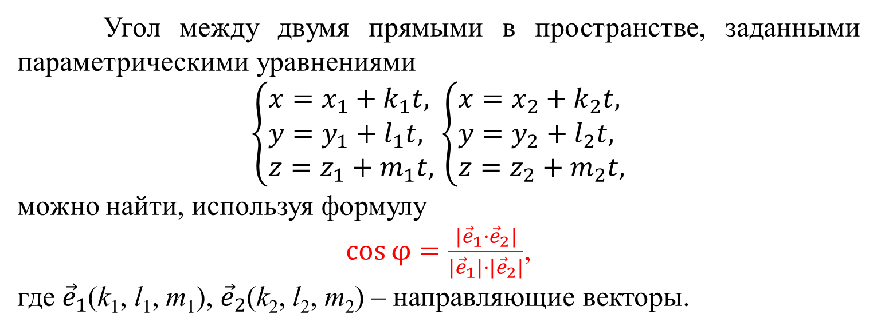
Угол между двумя прямыми в пространстве, заданными параметрическими уравнениями
$\left\{\begin{aligned}&x=x_{1}+k_{1}t, \\ &y=y_{1}+l_{1}t, \\ &z=z_{1}+m_{1}t,\end{aligned}\right.$ $\left\{\begin{aligned}&x=x_{2}+k_{2}t, \\ &y=y_{2}+l_{2}t, \\ &z=z_{2}+m_{2}t,\end{aligned}\right.$
можно найти, используя формулу
$\cos{φ}=\frac{|{\vec{e}}_{1}∙{\vec{e}}_{2}|}{{|\vec{e}}_{1}|∙{|\vec{e}}_{2}|}$,
где ${\vec{e}}_{1}$(k₁, l₁, m₁), ${\vec{e}}_{2}$(k₂, l₂, m₂) – направляющие векторы.
Notes:
В режиме слайдов ответы и решения появляются после кликанья мышкой

Slide 7
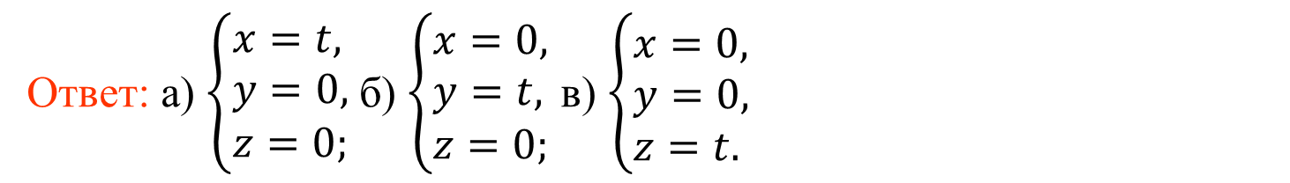
Упражнение 1
Какими уравнениями задаются координатные прямые: а) Ox; б) Oy; в) Oz?
Ответ: а) $\left\{\begin{aligned}&x=t, \\ &y=0, \\ &z=0;\end{aligned}\right.$ б) $\left\{\begin{aligned}&x=0, \\ &y=t, \\ &z=0;\end{aligned}\right.$ в) $\left\{\begin{aligned}&x=0, \\ &y=0, \\ &z=t.\end{aligned}\right.$
Notes:
В режиме слайдов ответы и решения появляются после кликанья мышкой

Slide 8
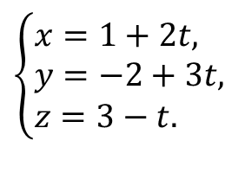
Упражнение 2
Напишите параметрические уравнения прямой, проходящей через точку А(1, -2, 3) с направляющим вектором, имеющим координаты (2, 3, -1).
$$\left\{\begin{aligned}&x=1+2t, \\ &y=−2+3t, \\ &z=3−t.\end{aligned}\right.$$
Ответ:
Notes:
В режиме слайдов ответы и решения появляются после кликанья мышкой

Slide 9
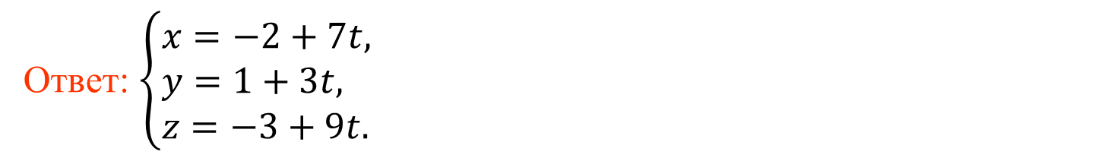
Упражнение 3
Напишите параметрические уравнения прямой, проходящей через точки А₁(-2, 1, -3), А₂(5, 4, 6).
Ответ: $\left\{\begin{aligned}&x=−2+7t, \\ &y=1+3t, \\ &z=−3+9t.\end{aligned}\right.$
Notes:
В режиме слайдов ответы и решения появляются после кликанья мышкой

Slide 10

Упражнение 4
Напишите параметрические уравнения прямой, проходящей через точку M(1, 2, -3) и перпендикулярную плоскости x + y + z + 1 = 0.
Ответ: $\left\{\begin{aligned}&x=1+t, \\ &y=2+t, \\ &z=−3+t.\end{aligned}\right.$
Notes:
В режиме слайдов ответы и решения появляются после кликанья мышкой

Slide 11
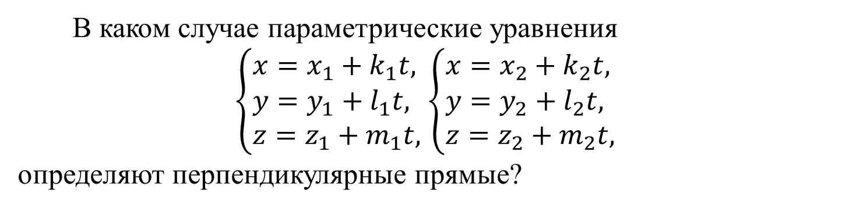
Упражнение 5
В каком случае параметрические уравнения
$\left\{\begin{aligned}&x=x_{1}+k_{1}t, \\ &y=y_{1}+l_{1}t, \\ &z=z_{1}+m_{1}t,\end{aligned}\right.$ $\left\{\begin{aligned}&x=x_{2}+k_{2}t, \\ &y=y_{2}+l_{2}t, \\ &z=z_{2}+m_{2}t,\end{aligned}\right.$
определяют перпендикулярные прямые?
Ответ: Если выполняется равенство k₁k₂+l₁l₂+m₁m₂=0.
Notes:
В режиме слайдов ответы и решения появляются после кликанья мышкой

Slide 12
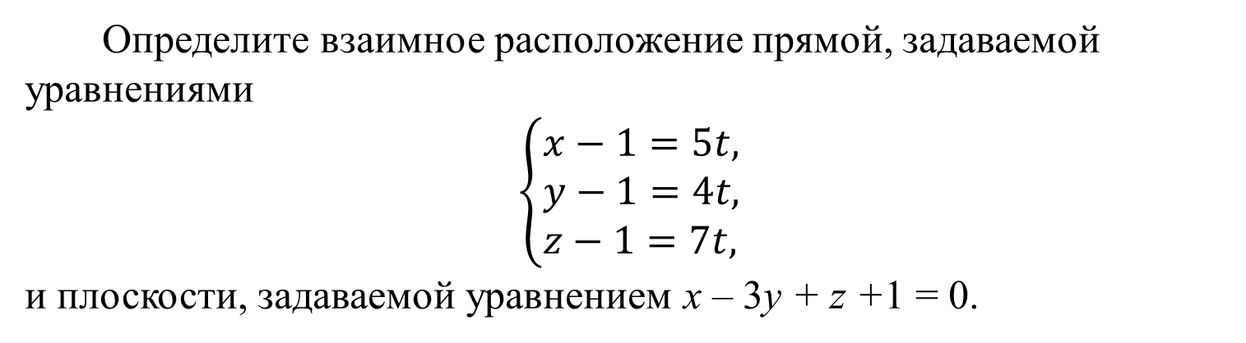
Упражнение 6
Определите взаимное расположение прямой, задаваемой уравнениями
$$\left\{\begin{aligned}&x−1=5t, \\ &y−1=4t, \\ &z−1=7t,\end{aligned}\right.$$
и плоскости, задаваемой уравнением x – 3y + z +1 = 0.
Ответ: Перпендикулярны.
Notes:
В режиме слайдов ответы и решения появляются после кликанья мышкой

Slide 13
Упражнение 7
Найдите координаты точки пересечения плоскости 2x – y + z – 3 = 0 и прямой, проходящей через точки A(-1, 0, 2) и B(3, 1, 2).
Ответ: $\left(\frac{5}{7}, \frac{3}{7}, 2\right).$
Notes:
В режиме слайдов ответы и решения появляются после кликанья мышкой

Slide 14
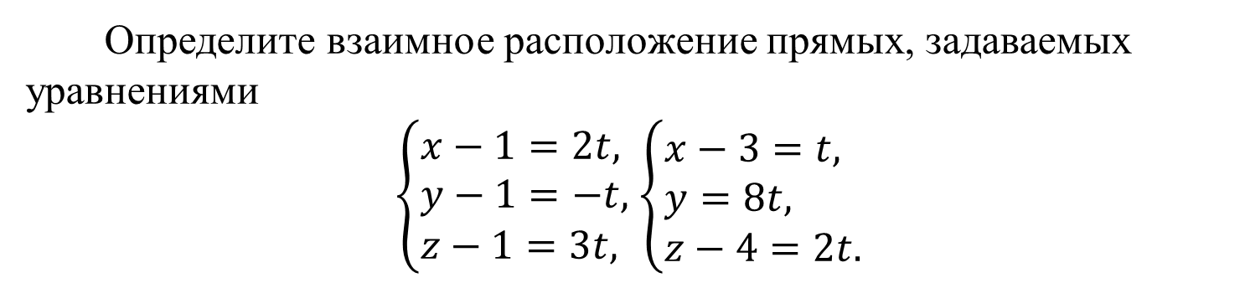
Упражнение 8
Определите взаимное расположение прямых, задаваемых уравнениями
$\left\{\begin{aligned}&x−1=2t, \\ &y−1=−t, \\ &z−1=3t,\end{aligned}\right.$ $\left\{\begin{aligned}&x−3=t, \\ &y=8t, \\ &z−4=2t.\end{aligned}\right.$
Ответ: Перпендикулярны.
Notes:
В режиме слайдов ответы и решения появляются после кликанья мышкой

Slide 15
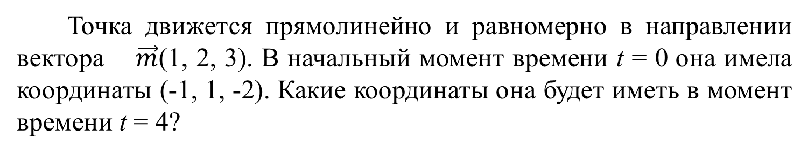
Упражнение 9
Точка движется прямолинейно и равномерно в направлении вектора $\vec{m}$(1, 2, 3). В начальный момент времени t = 0 она имела координаты (-1, 1, -2). Какие координаты она будет иметь в момент времени t = 4?
Ответ: (3, 9, 10).
Notes:
В режиме слайдов ответы и решения появляются после кликанья мышкой

Slide 16
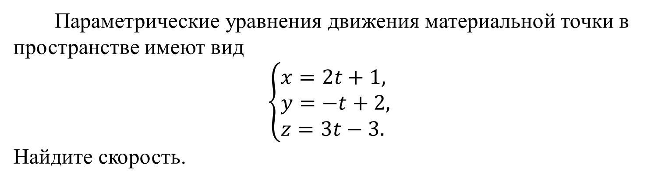

Упражнение 10
Параметрические уравнения движения материальной точки в пространстве имеют вид
$$\left\{\begin{aligned}&x=2t+1, \\ &y=−t+2, \\ &z=3t−3.\end{aligned}\right.$$
Найдите скорость.
Ответ: $\sqrt{14}$.
Notes:
В режиме слайдов ответы и решения появляются после кликанья мышкой

Slide 17

Упражнение 11
Точка движется прямолинейно и равномерно. В момент времени t = 2 она имела координаты (3, 4, 0), а в момент времени t = 6 - координаты (2, 1, 3). Какова скорость движения точки?
Ответ: $\frac{\sqrt{19}}{4}.$
Notes:
В режиме слайдов ответы и решения появляются после кликанья мышкой

Slide 18
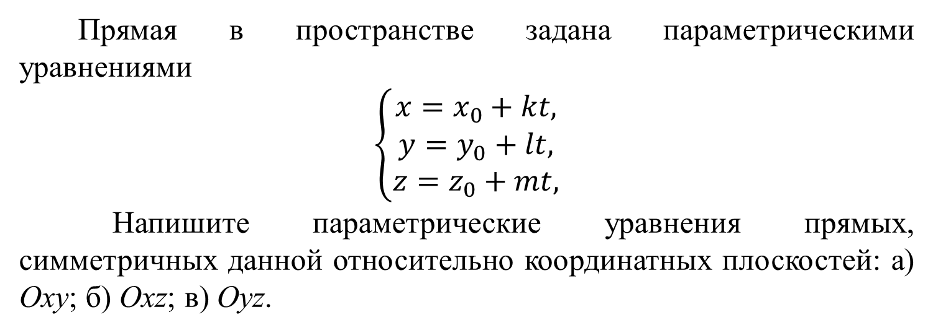
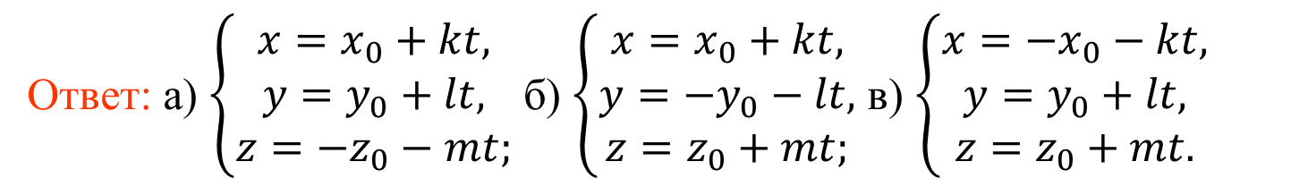
Упражнение 12
Прямая в пространстве задана параметрическими уравнениями
$$\left\{\begin{aligned}x=x_{0}+kt, \\ y=y_{0}+lt, \\ z=z_{0}+mt,\end{aligned}\right.$$
Напишите параметрические уравнения прямых, симметричных данной относительно координатных плоскостей: а) Oxy; б) Oxz; в) Oyz.
Ответ: а) $\left\{\begin{aligned}x=x_{0}+kt, \\ y=y_{0}+lt, \\ z={−z}_{0}−mt;\end{aligned}\right.$ б) $\left\{\begin{aligned}x=x_{0}+kt, \\ y={−y}_{0}−lt, \\ z=z_{0}+mt;\end{aligned}\right.$ в) $\left\{\begin{aligned}x={−x}_{0}−kt, \\ y=y_{0}+lt, \\ z=z_{0}+mt.\end{aligned}\right.$
Notes:
В режиме слайдов ответы и решения появляются после кликанья мышкой

Slide 19
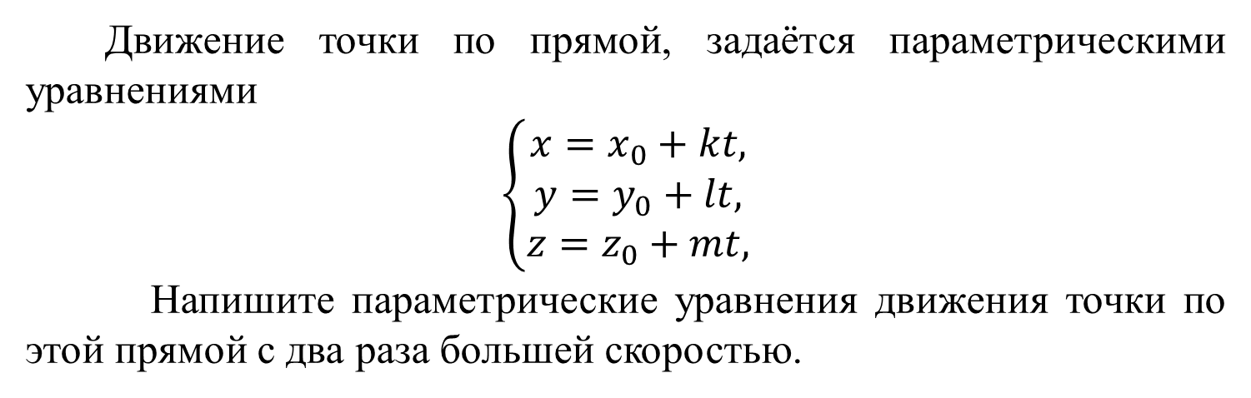

Упражнение 13
Движение точки по прямой, задаётся параметрическими уравнениями
$$\left\{\begin{aligned}x=x_{0}+kt, \\ y=y_{0}+lt, \\ z=z_{0}+mt,\end{aligned}\right.$$
Напишите параметрические уравнения движения точки по этой прямой с два раза большей скоростью.
Ответ: $\left\{\begin{aligned}x=x_{0}+2kt, \\ y=y_{0}+2lt, \\ z=z_{0}+2mt.\end{aligned}\right.$
Notes:
В режиме слайдов ответы и решения появляются после кликанья мышкой

